Slide 1

Macroalgas da Praia Vermelha
Universidade do Estado do Rio de Janeiro
Fundamentos de Biologia III
Diversidade, zonação vertical
e morfologia do talo
Ricardo Renan Barbosa de Souza
Giullia Calito Carvalho Azevedo
Jose Mauro Elsas
Israel Oliveira Carneiro
Miguel Gayani
Daniel Martinz
Outubro de 2026
UERJ
Macroalgas da Praia Vermelha
Seminário 1/20
Notes:
Capa. José. Seis nomes confirmados pelo coordenador. Docente e data do campo a confirmar. Praia Vermelha informada pelo coordenador, em divergência com Praia da Urca no roteiro. Duração total 20 minutos. As identificações em gênero são preliminares.

Slide 2
Sumário
01 Introdução
02 Objetivos e zonação
03 Metodologia
04 Resultados de campo
05 Discussão
06 Conclusão
UERJ
Macroalgas da Praia Vermelha
Roteiro 2/20
Notes:
Estrutura do seminário: Introdução, Objetivos, Metodologia, Resultados, Discussão e Conclusão. Apresentação de aproximadamente 20 minutos.

Slide 3
Introdução
As macroalgas fazem parte da comunidade dos costões rochosos. Sua distribuição varia conforme o contato com a água, a exposição ao ar e a ação das ondas.
Na Praia Vermelha, observamos diferentes cores e formas de talo e registramos sua ocorrência em fotografias.
Neste seminário, relacionamos esses registros às condições ambientais e à zonação do costão.
UERJ
Macroalgas da Praia Vermelha
Introdução 3/20
Notes:
José. Cerca de 1 minuto. Fonte: roteiro da aula prática, seção 3.1, e observações do grupo. Apresentar macroalgas, ambiente e propósito do seminário.

Slide 4
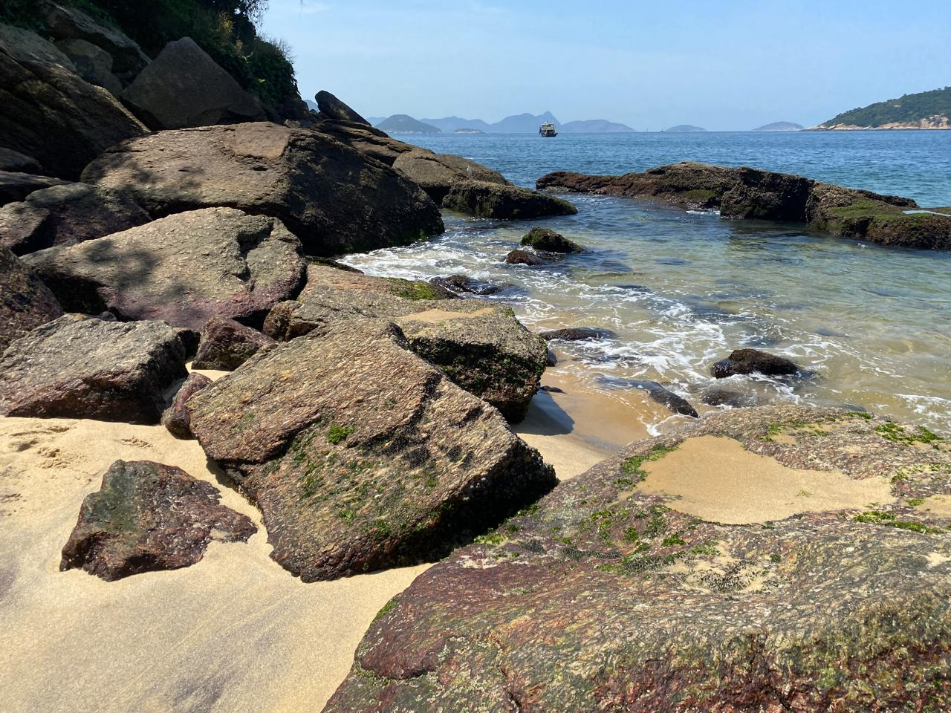
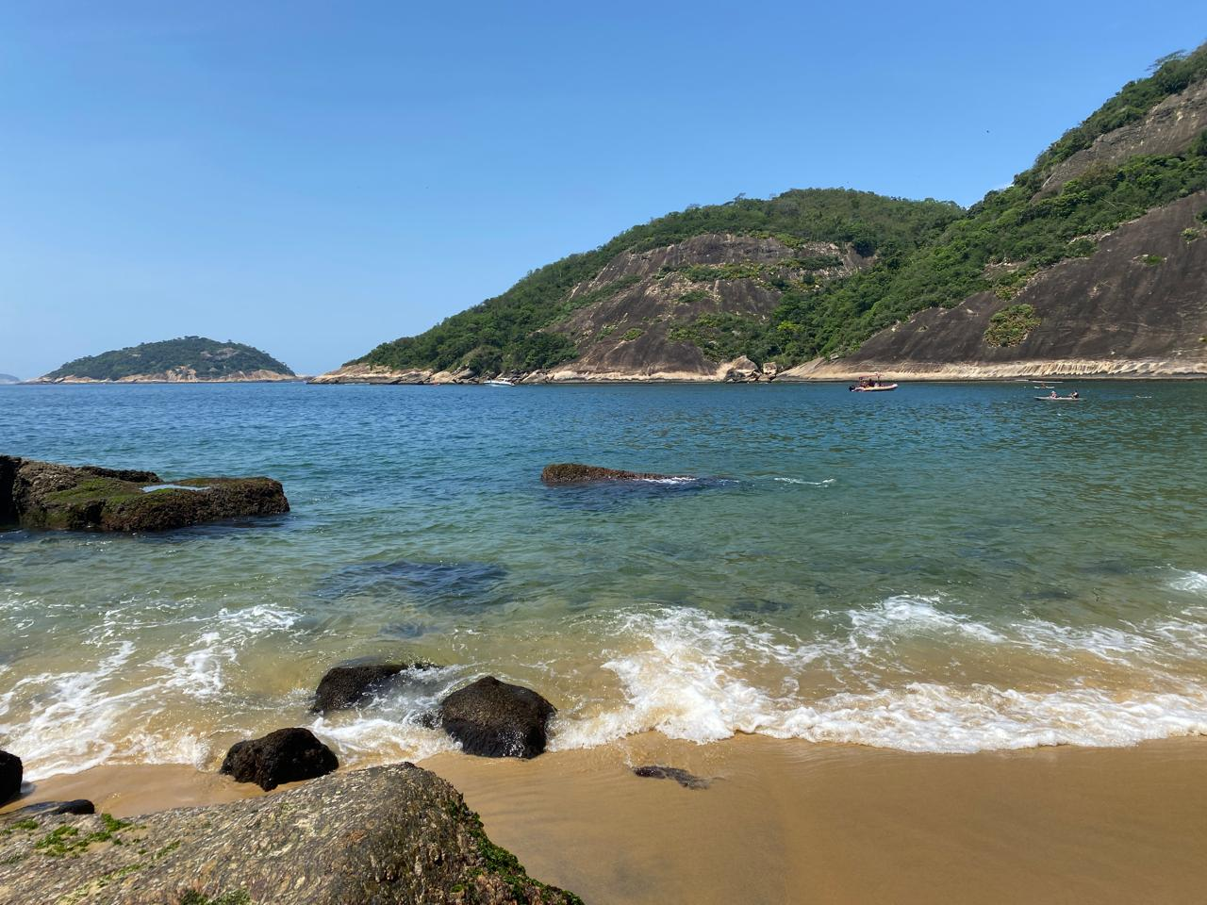
O costão da Praia Vermelha
Rochas expostas e trechos umedecidos
Ondas, iluminação e topografia local
UERJ
Macroalgas da Praia Vermelha
Introdução 4/20
Notes:
José. 1,5 min. Fotografias do novo lote, vistas gerais do campo. Fonte teórica: roteiro seção 3.1. Apresentar substrato rochoso, umidade e tempo de emersão, dessecação, temperatura, luz e ondas. Não inferir altura da maré nem delimitar zonas apenas pelas vistas gerais.

Slide 5
Objetivos da prática
Reconhecer a zonação do costão
Descrever grupos e formas de talo
Relacionar a distribuição ao ambiente
Observação, registro fotográfico e comparação qualitativa
UERJ
Macroalgas da Praia Vermelha
Objetivos 5/20
Notes:
Ricardo. 1 min. Fonte: roteiro seção 2. Relacionar observação de campo, morfologia e interpretação ecológica.

Slide 6
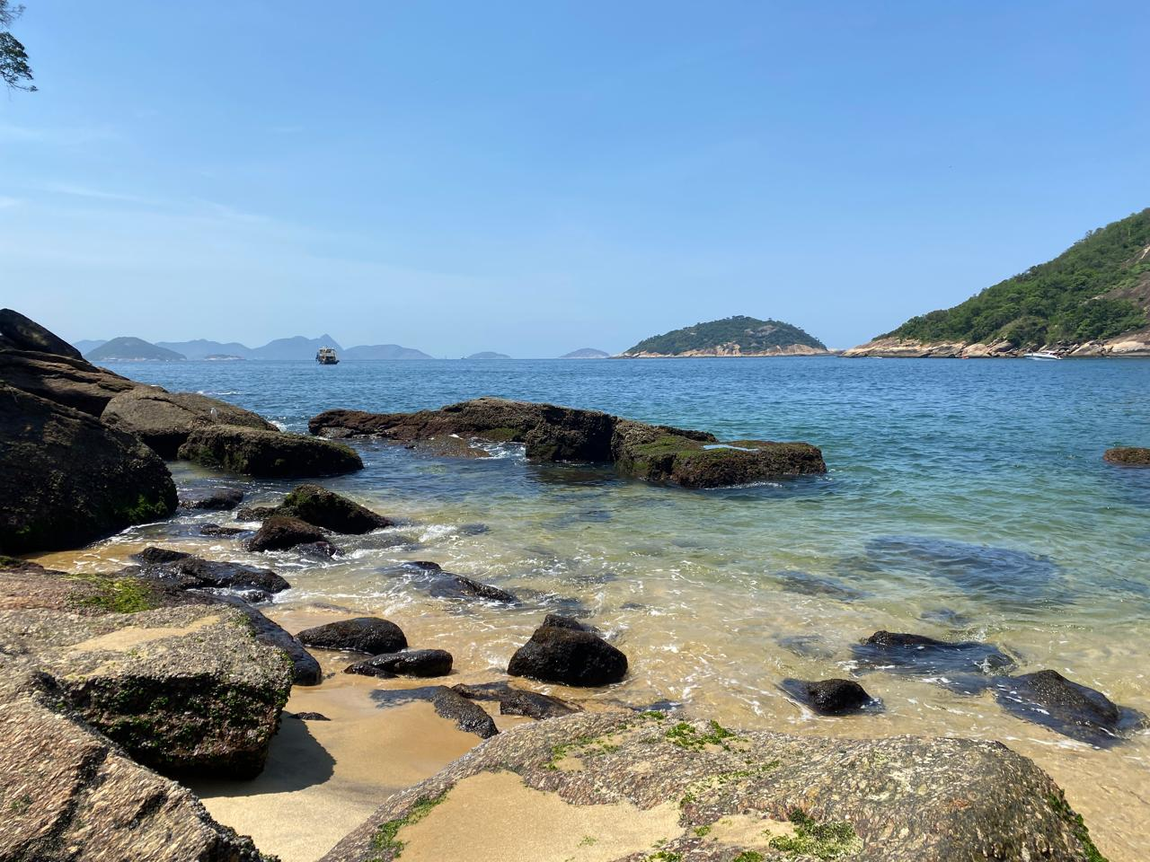
Observação e registro
Fotografar o costão e as macroalgas
Descrever cor, talo e posição
Comparar trechos do gradiente
UERJ
Macroalgas da Praia Vermelha
Metodologia 6/20
Notes:
Daniel Martinz. 1 min. Fonte: relato do coordenador e textos do grupo. Confirmados observação, registro fotográfico e descrição. Confirmar data do campo, estado da maré, trecho e atividades de laboratório. Não assumir coleta.

Slide 7
Zonação vertical
Supralitoral
Predomínio da exposição ao ar e respingos
Médiolitoral
Alternância de imersão e emersão
Infralitoral
Predomínio da submersão
Limites aproximados, condicionados pelas ondas e pela topografia
UERJ
Macroalgas da Praia Vermelha
Zonação 7/20
Notes:
Ricardo. 1,5 min. Fonte: roteiro seção 3.1. Supralitoral acima da maré alta recebe spray. Médiolitoral alterna imersão e emersão. Infralitoral abaixo da maré baixa é predominantemente submerso. Limites variáveis com topografia e ondas.

Slide 8
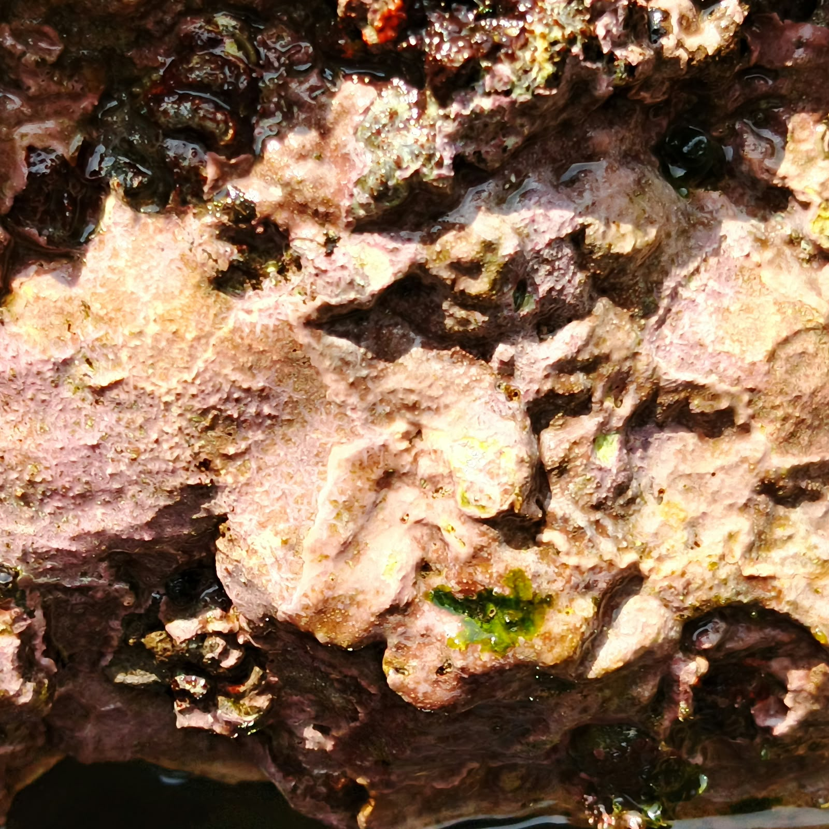
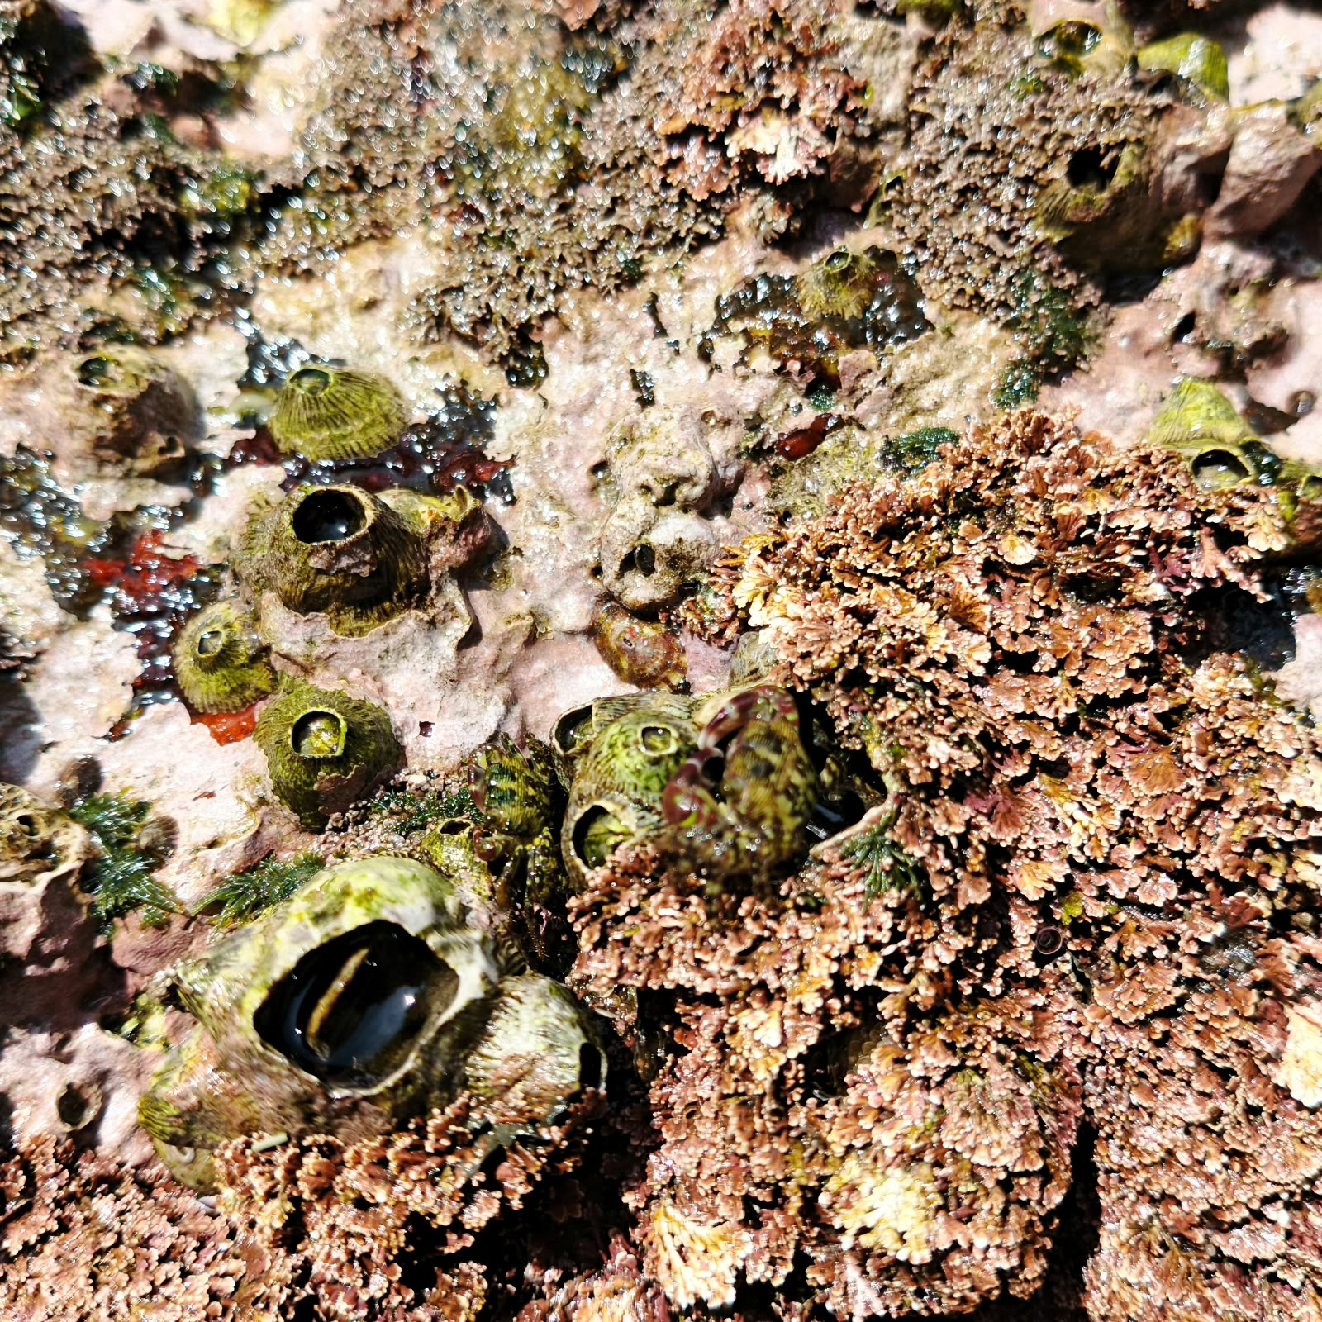
Faixa superior e região de respingos
Crostas e organismos junto à rocha
Cobertura irregular no trecho registrado
UERJ
Macroalgas da Praia Vermelha
Resultados 8/20
Notes:
Israel. 1,5 min. Fonte: Zonação.pdf p.1. Fotografias correspondentes enviadas no novo lote. O grupo classificou a região como supralitoral. A posição exata e a identidade das crostas precisam de confirmação. A fotografia não delimita uma zona por si só.

Slide 9
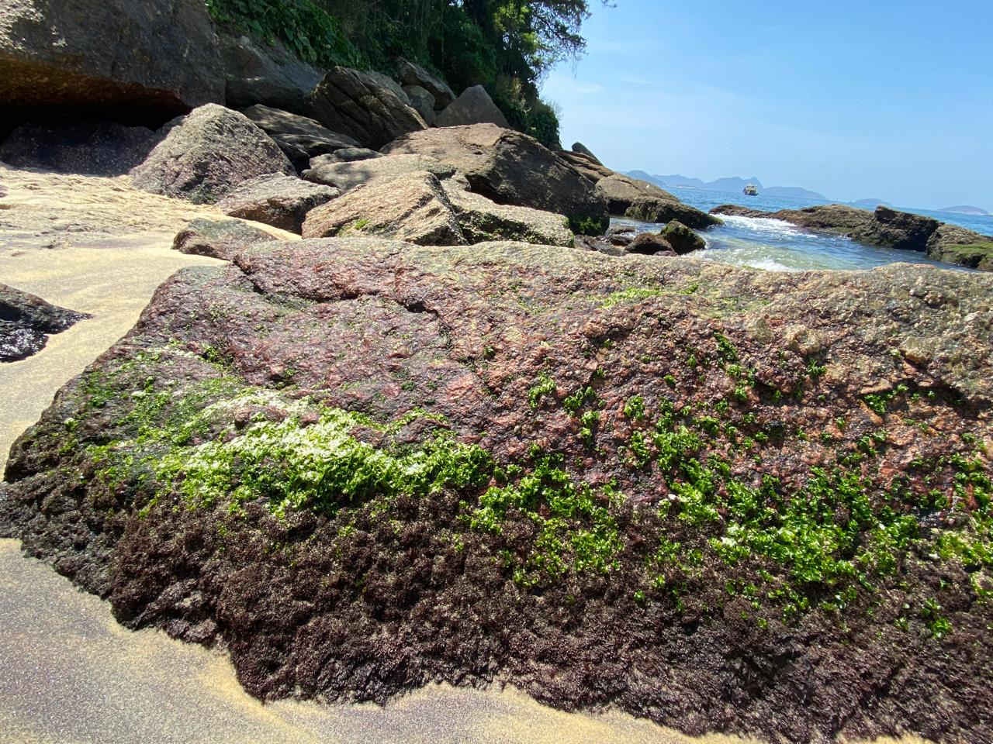
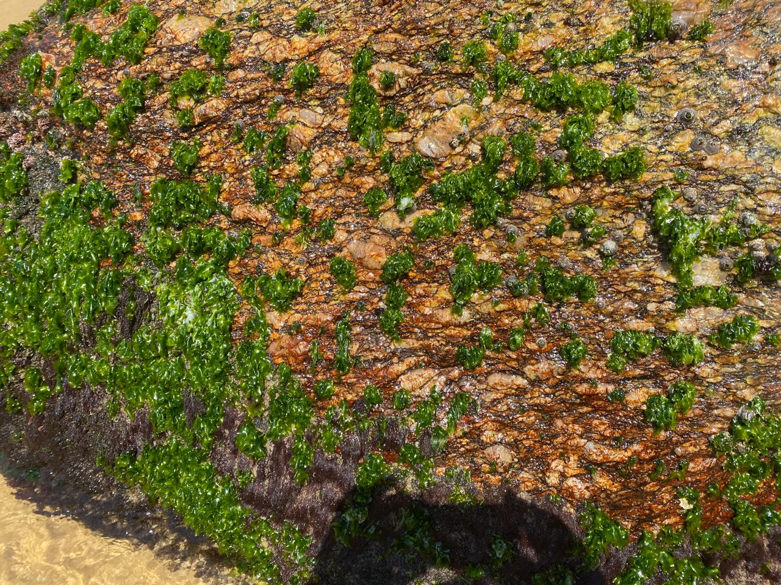
Distribuição das algas na faixa entre marés
Cobertura verde e avermelhada sobre a rocha
Detalhe da distribuição irregular
UERJ
Macroalgas da Praia Vermelha
Resultados 9/20
Notes:
Israel. 1,5 min. Fonte: Zonação.pdf p.2 e fotos do quarto lote, imagens 0 e 7. Os registros mostram distribuição irregular de cobertura verde e avermelhada nas superfícies. O grupo classifica o trecho como médiolitoral. Os limites exatos das zonas exigem conferência de maré e posição. Comparação qualitativa, sem contagem de espécies ou porcentagem de cobertura.

Slide 10
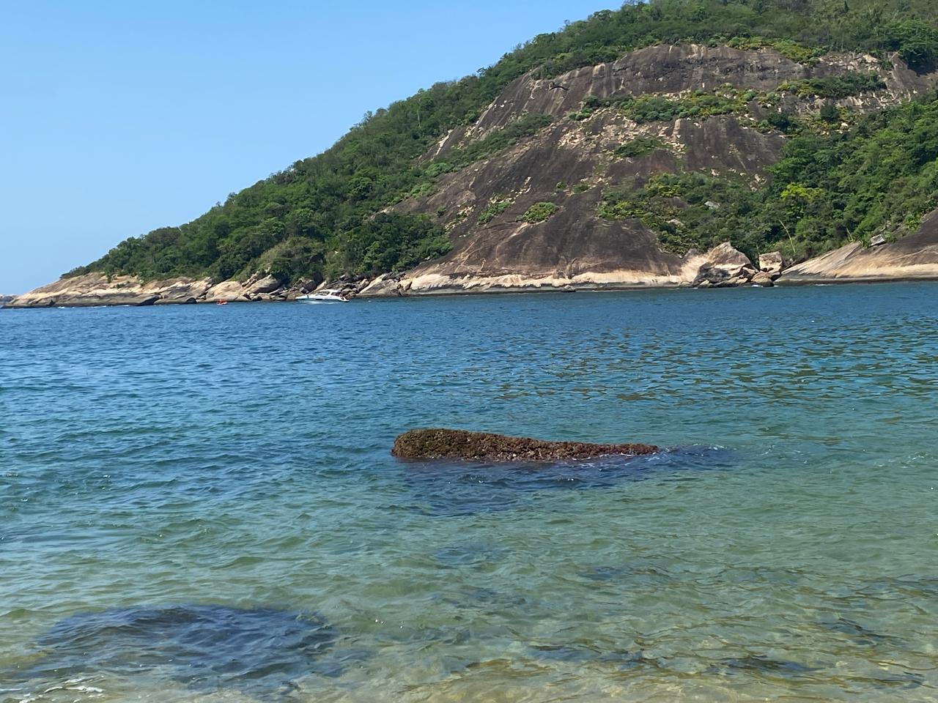
Infralitoral: limites do registro
Continuidade relatada abaixo da superfície
Observação visual do grupo
Sem fotografia subaquática
Vista de superfície. A faixa submersa não tem registro representativo.
UERJ
Macroalgas da Praia Vermelha
Resultados 10/20
Notes:
Israel. 1 min. Fonte: Zonação.pdf p.3. A nova foto mostra uma vista de superfície do ambiente, não uma amostra ou delimitação do infralitoral. O grupo relata continuidade e maior cobertura aparente abaixo da água, sem documentação subaquática. Não inferir forma de talos nem diversidade pela vista geral. Limitações: ouriços e ausência de câmera adequada.

Slide 11
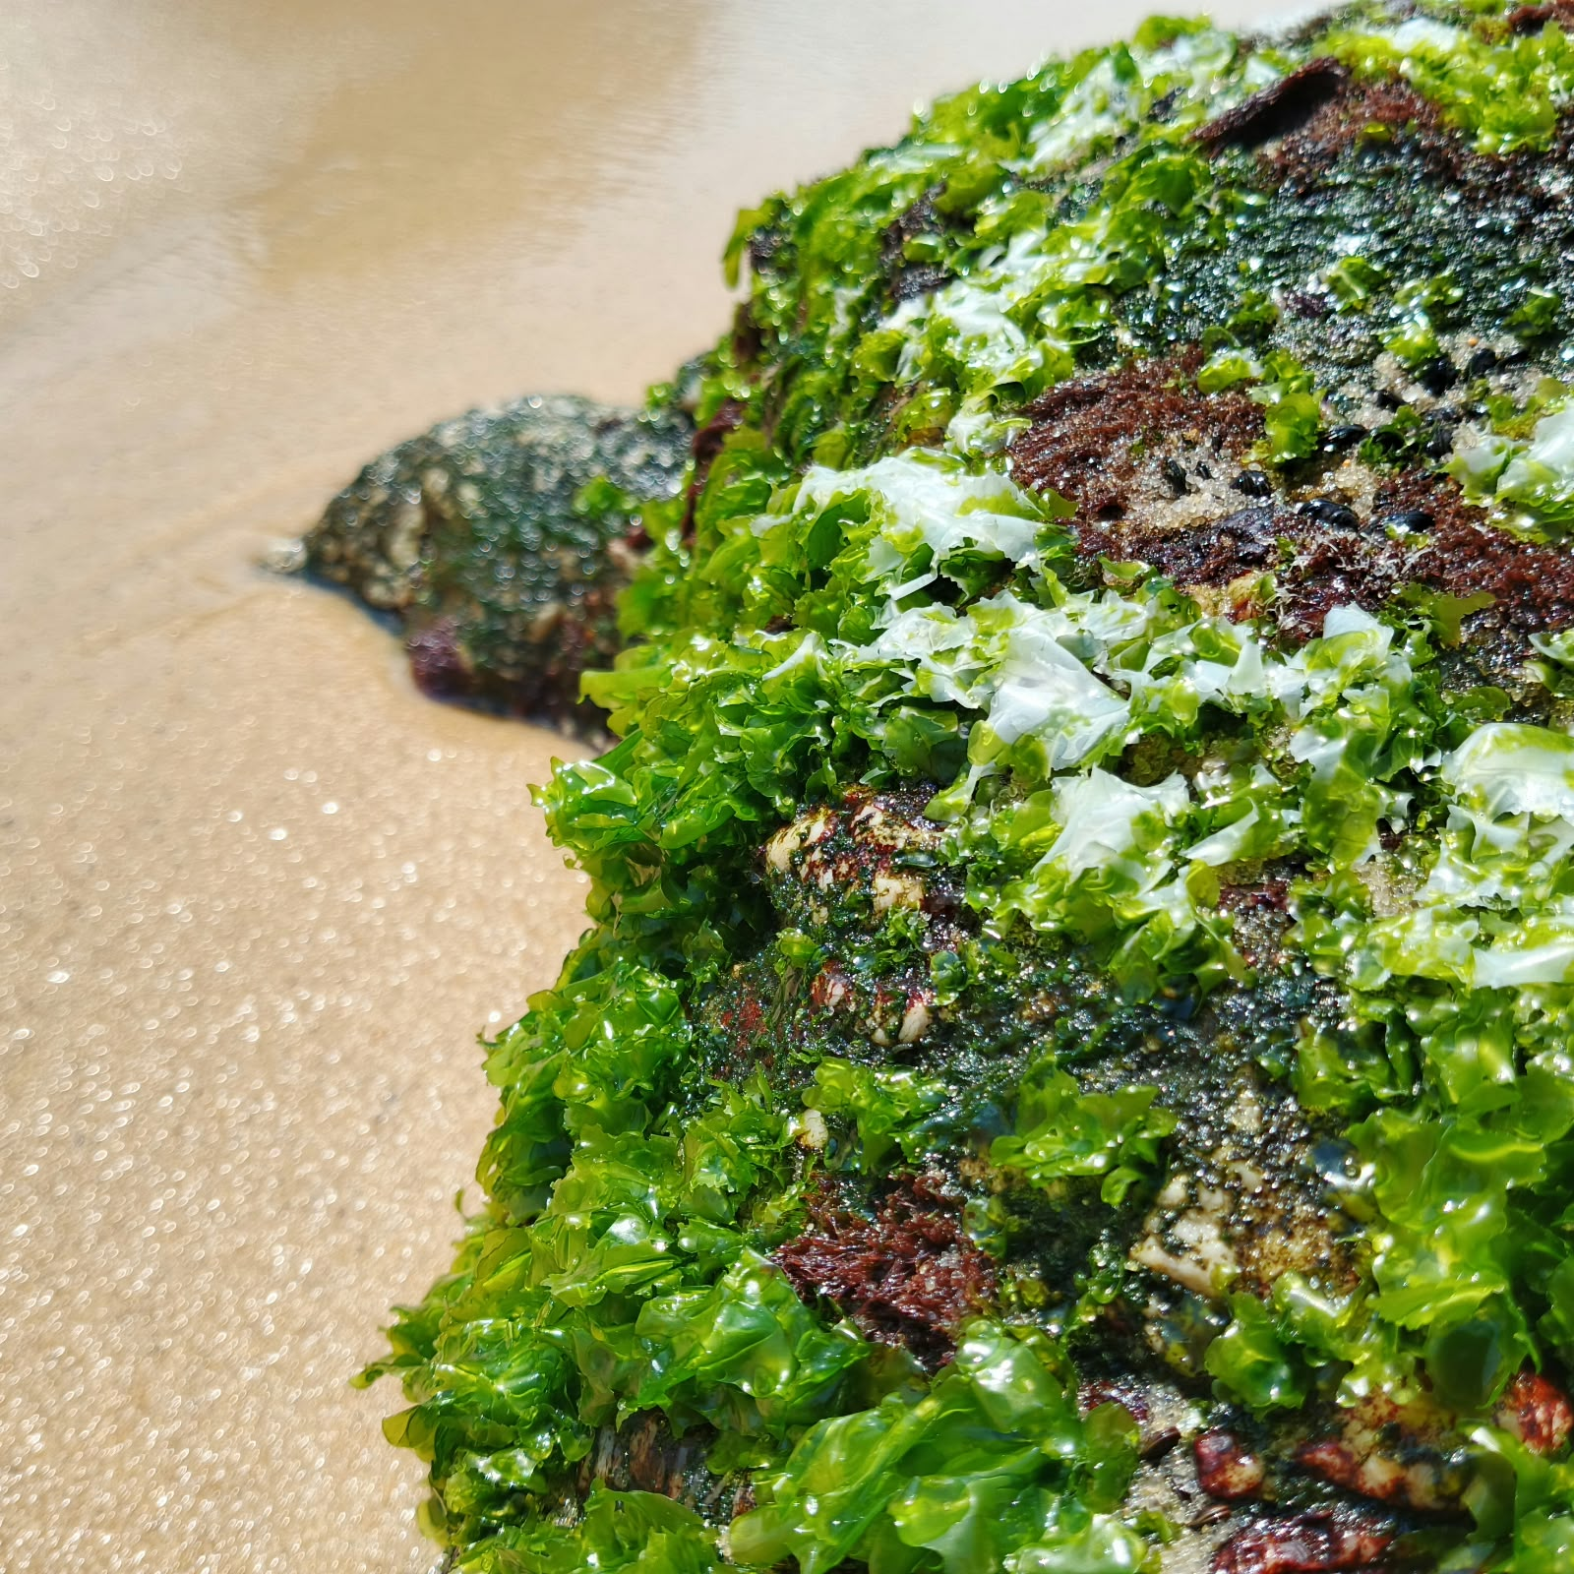
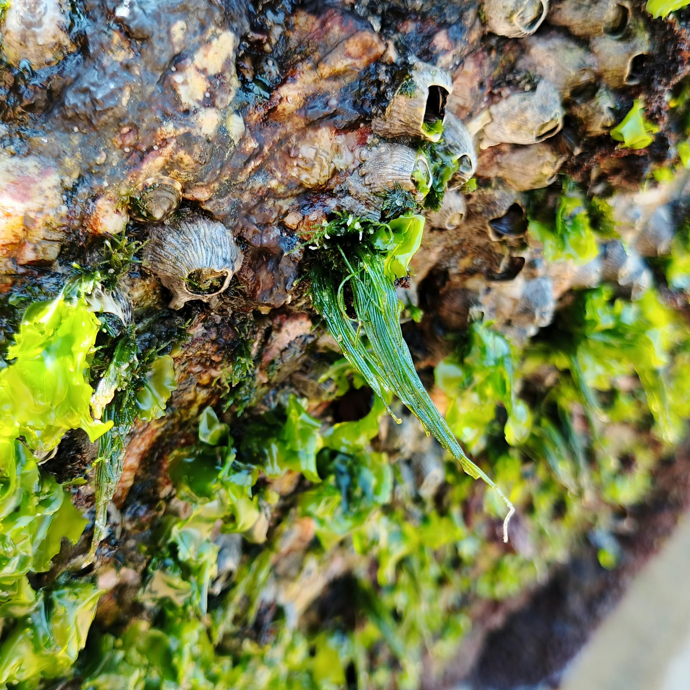
Chlorophyta: algas verdes
Talos foliáceos. Ulva, identificação preliminar
Talos alongados descritos como filamentosos
Algas pequenas no médiolitoral, em rochas alcançadas pela maré alta.
O grupo relatou trechos com sinais de ressecamento.
UERJ
Macroalgas da Praia Vermelha
Macroalgas 11/20
Notes:
Giullia. Fonte: Resultados - macroalgas.docx. Recuperadas localização, tamanho qualitativo e sinais de ressecamento. O texto original fala em algas mortas, mas as fotos não demonstram mortalidade nem sua causa. Identificação preliminar de Ulva. Talos flexíveis podem se deformar com a água, interpretação discutida adiante. Não equiparar flexibilidade a tolerância comprovada à dessecação.

Slide 12
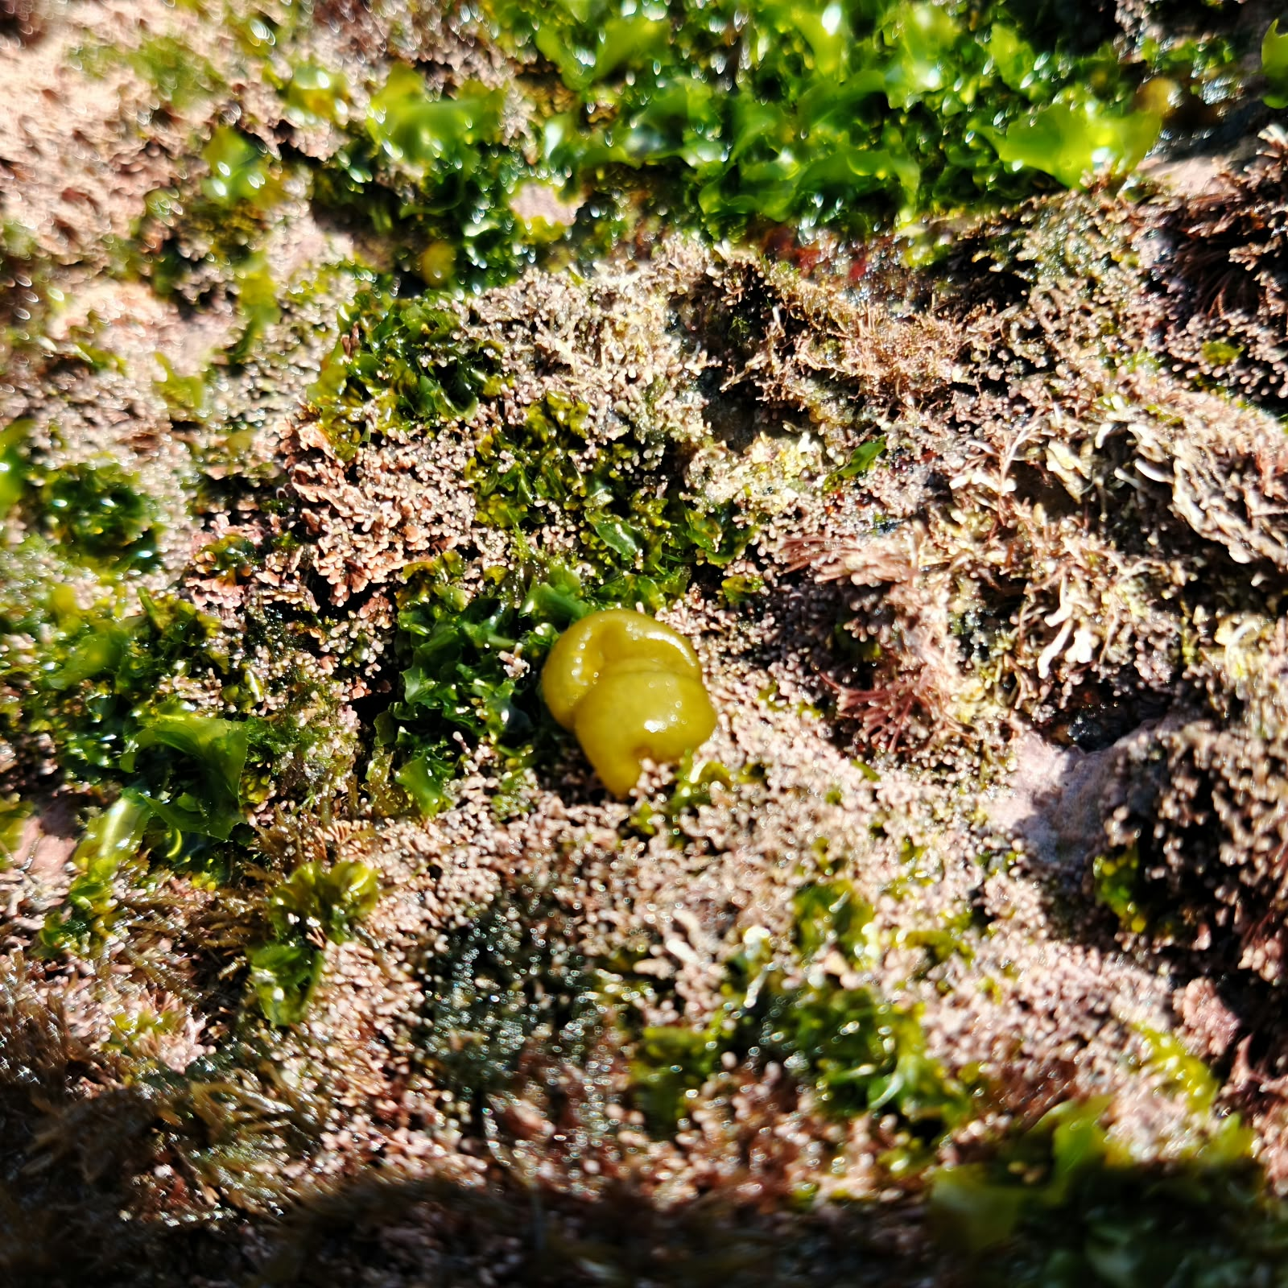
Formas arredondadas no conjunto de algas
Estrutura verde arredondada
Lâminas verdes e formas ramificadas
Identificação a confirmar
UERJ
Macroalgas da Praia Vermelha
Macroalgas 12/20
Notes:
Giullia. 1 min. Fonte: fotografia 2 do novo lote. Novo detalhe morfológico em comparação ao primeiro deck. Não atribuir gênero à estrutura vesicular sem confirmação. Descrever forma, cor e associação espacial. Não equivale à descoberta de nova espécie.

Slide 13
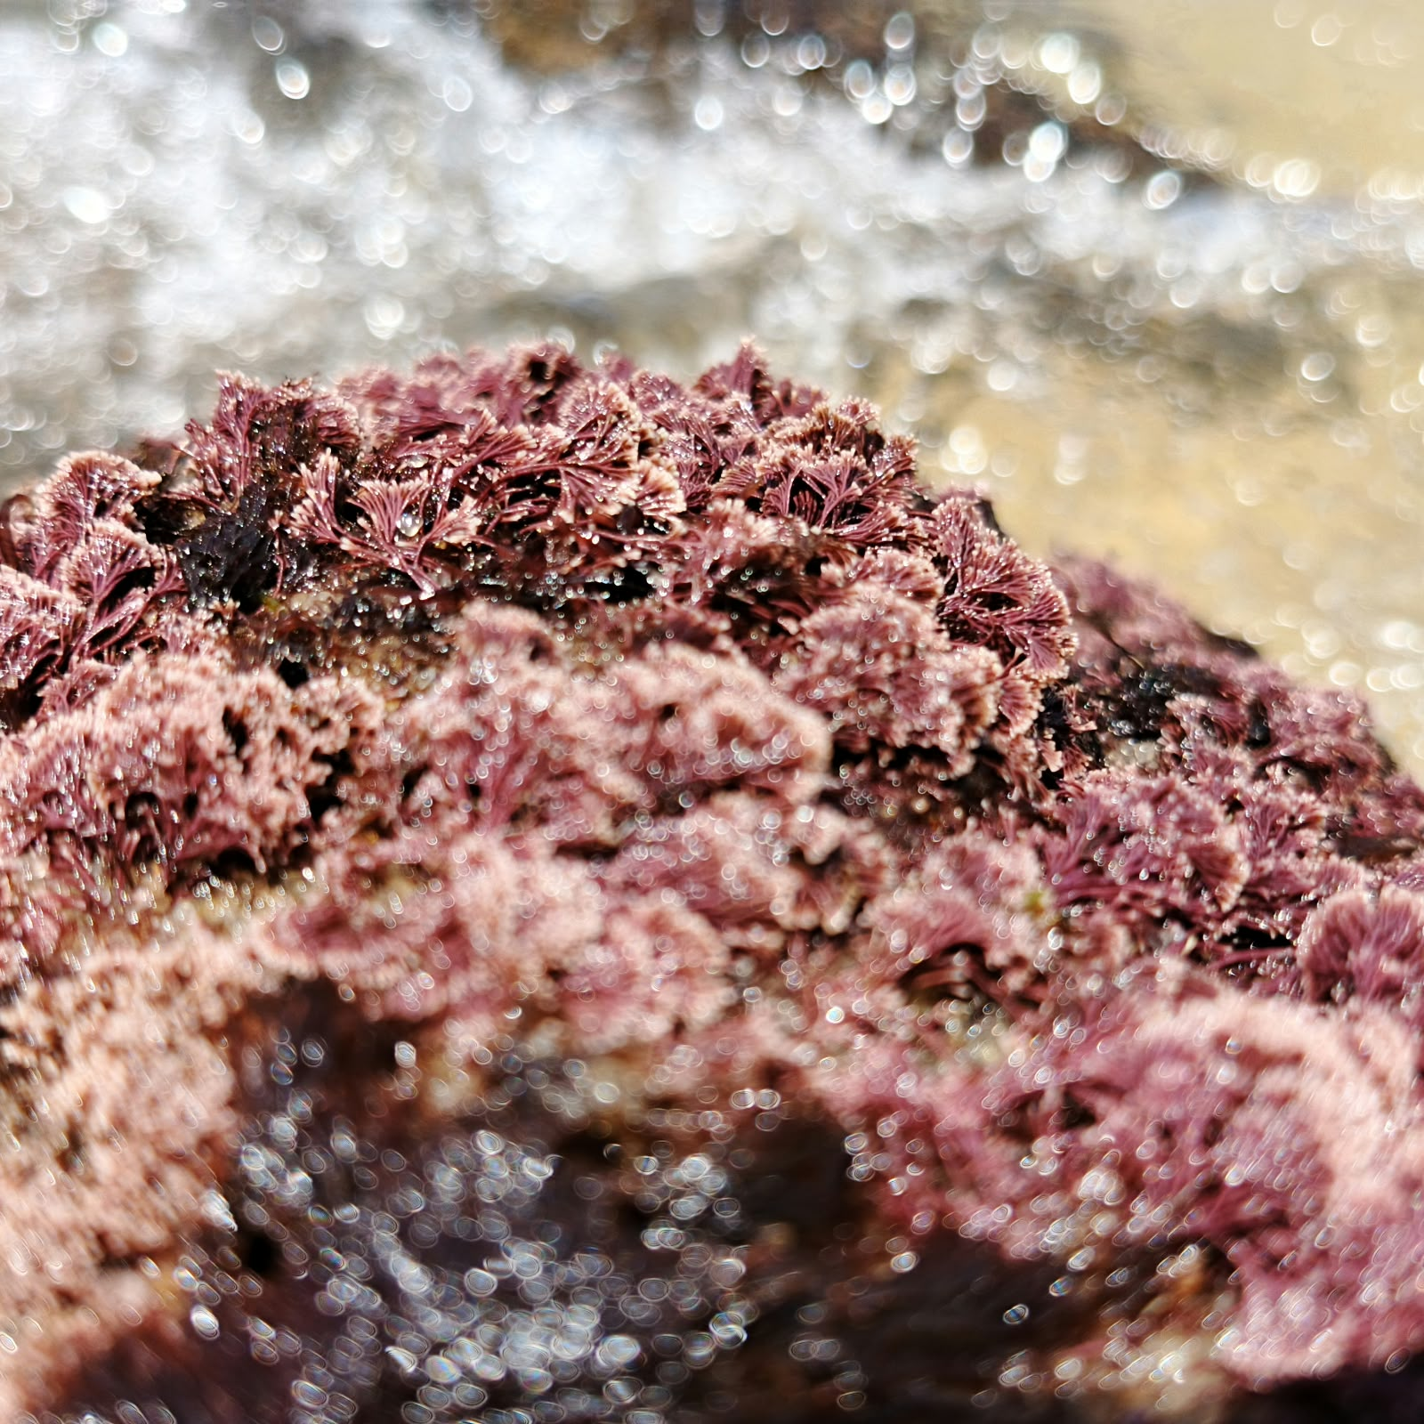
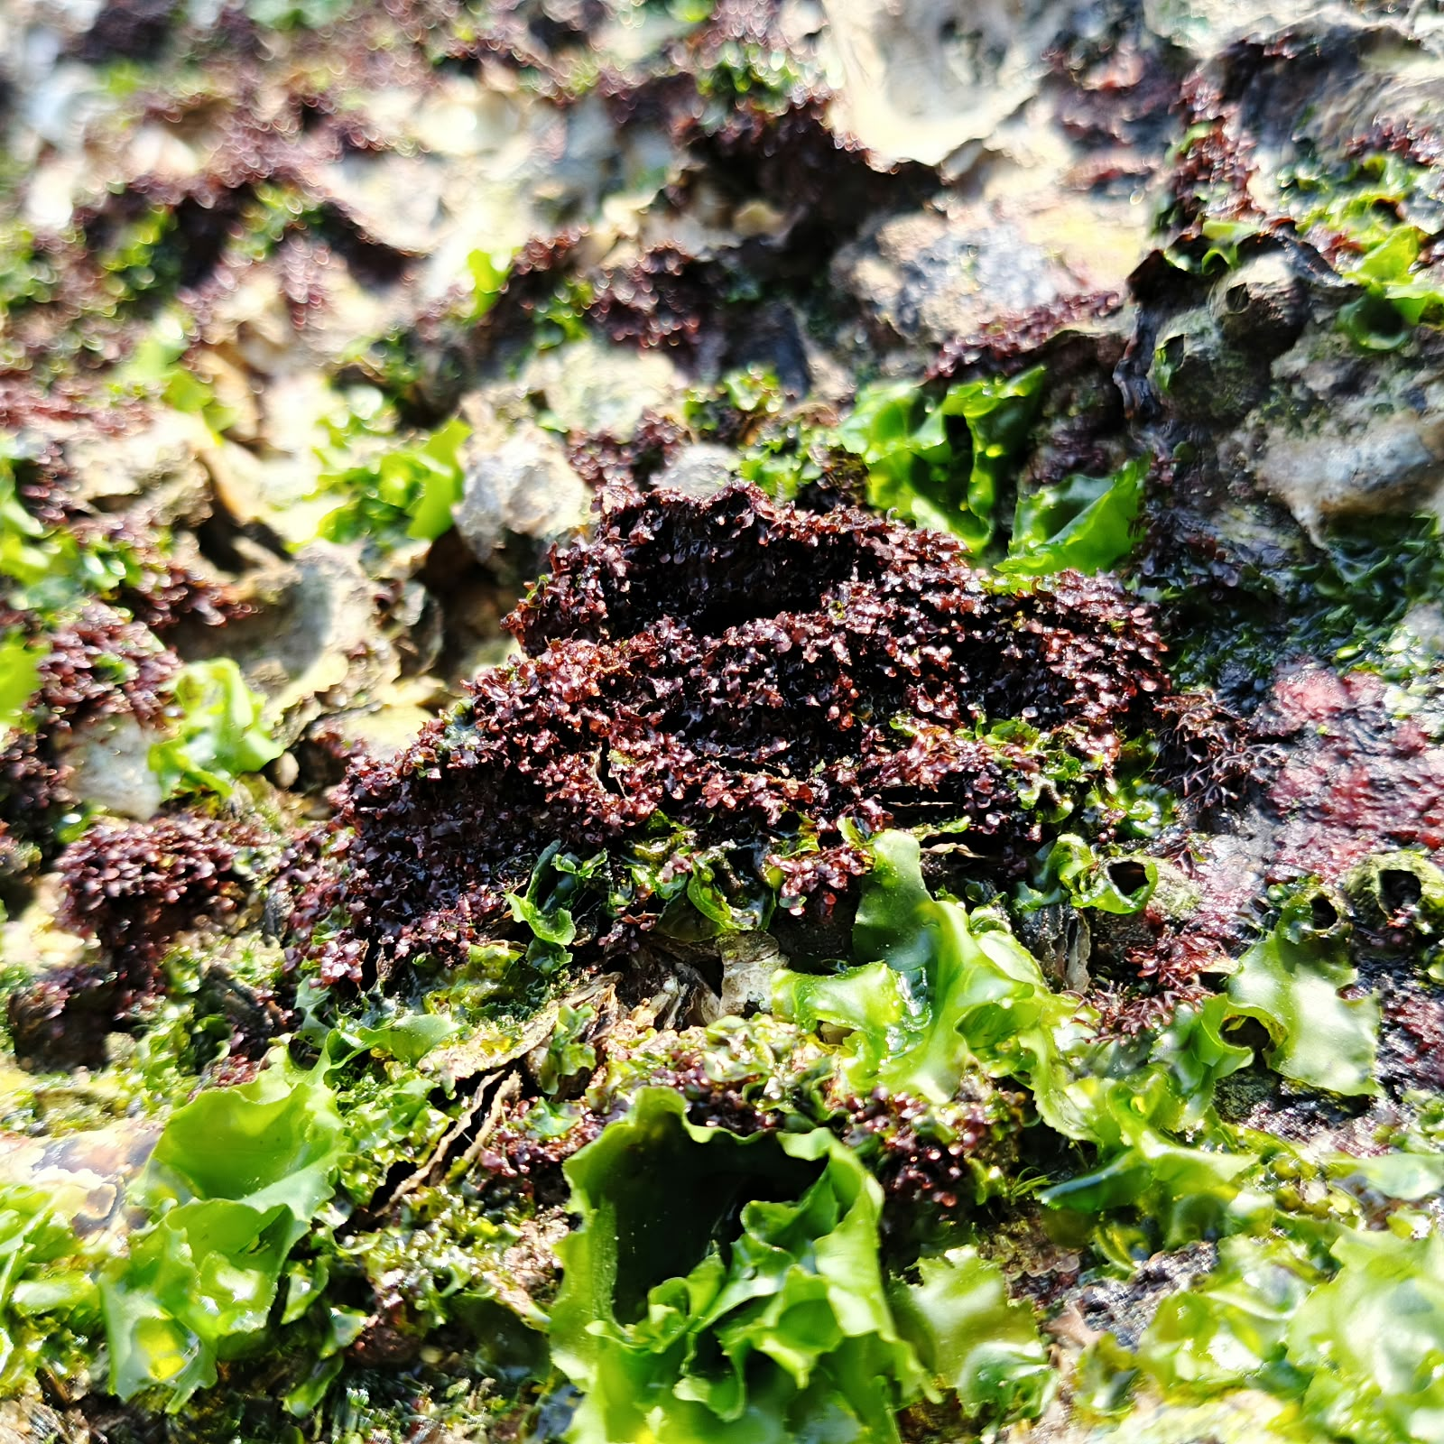
Rhodophyta: algas vermelhas
Talos rosados e ramificados
Formas compactas entre lâminas verdes
Algas pequenas próximas às verdes. O grupo relatou sua ocorrência
em trechos com contato mais frequente com a água.
UERJ
Macroalgas da Praia Vermelha
Macroalgas 13/20
Notes:
Giullia. Fonte: Resultados - macroalgas.docx. Recuperada relação espacial com verdes e maior contato relatado com a maré. Documento descreve talos calcificados, crostosos, laminares e ramificados, representados em conjunto com o slide seguinte. Fotografias não confirmam gêneros, espécies ou calcificação.

Slide 14
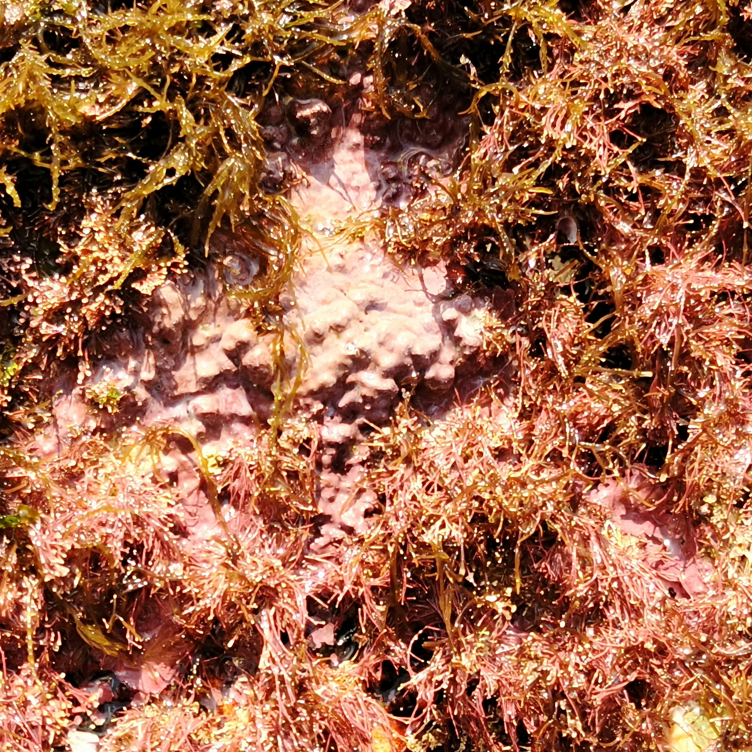
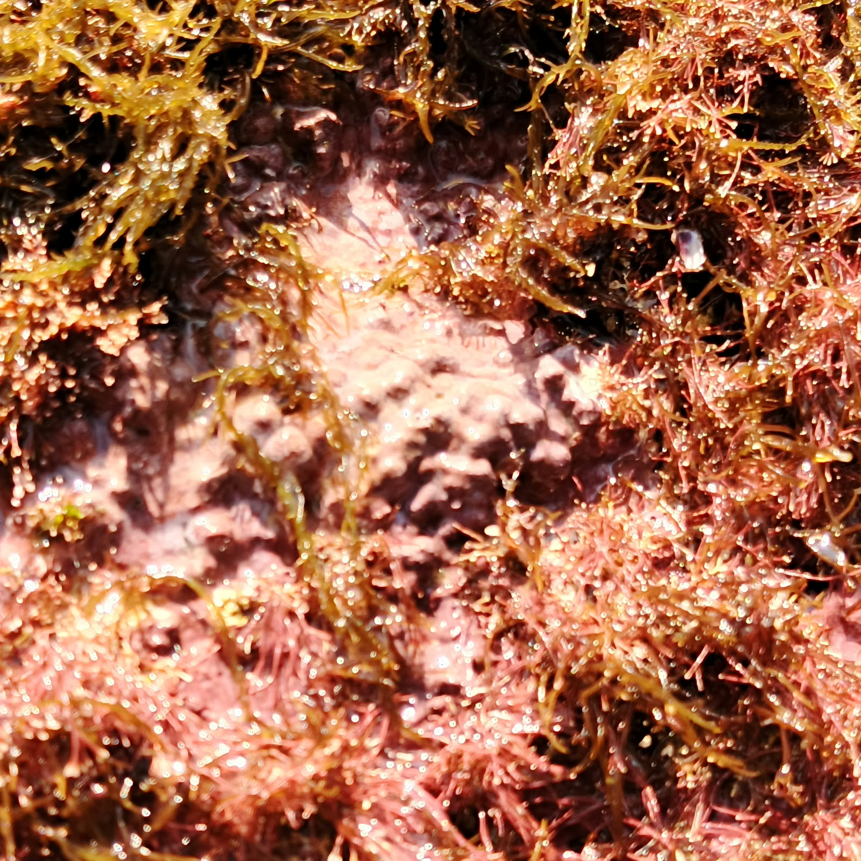
Variedade de talos nas algas vermelhas
Superfície rosada de aspecto crostoso
Detalhe das ramificações sobre a rocha
O grupo descreveu formas crostosas, calcificadas, laminares e ramificadas.
As fotografias destacam as crostas e as ramificações finas.
UERJ
Macroalgas da Praia Vermelha
Macroalgas 14/20
Notes:
Giullia. Fontes: Resultados - macroalgas.docx e novas fotos 4/5. As formas listadas são descrições do grupo, não identificação de cada estrutura apenas pela foto. Calcificação necessita confirmação. A variedade morfológica permite discutir relações com o hidrodinamismo, sem concluir adaptações específicas comprovadas.

Slide 15
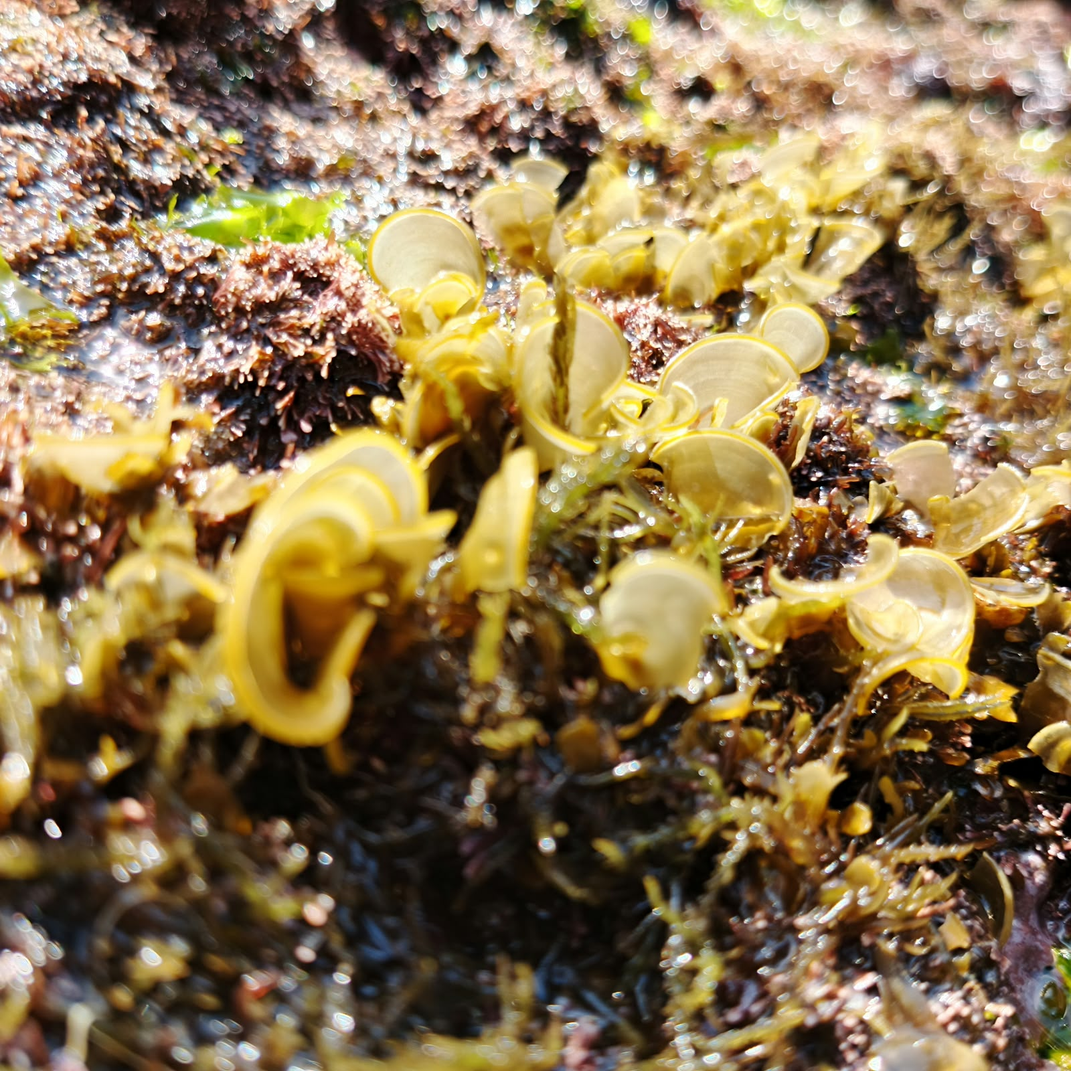
Phaeophyceae: algas pardas
Padina, identificação preliminar
Algas pequenas, castanhas
Lâminas em leque
Aspecto translúcido
No médiolitoral, mais em
direção ao mar, segundo
o relato do grupo.
O grupo também descreveu aspecto calcário, que precisa de confirmação.
UERJ
Macroalgas da Praia Vermelha
Macroalgas 15/20
Notes:
Giullia. Fonte: Resultados - macroalgas.docx. Algas pequenas, castanhas, com aspecto translúcido e talos em leque, identificadas preliminarmente como Padina pelo grupo. Documento relata presença no médiolitoral mais em direção ao mar. Calcificação descrita pelo grupo não foi confirmada pela foto. Retenção de água e resistência atribuídas à morfologia são hipóteses que o campo não testou.

Slide 16
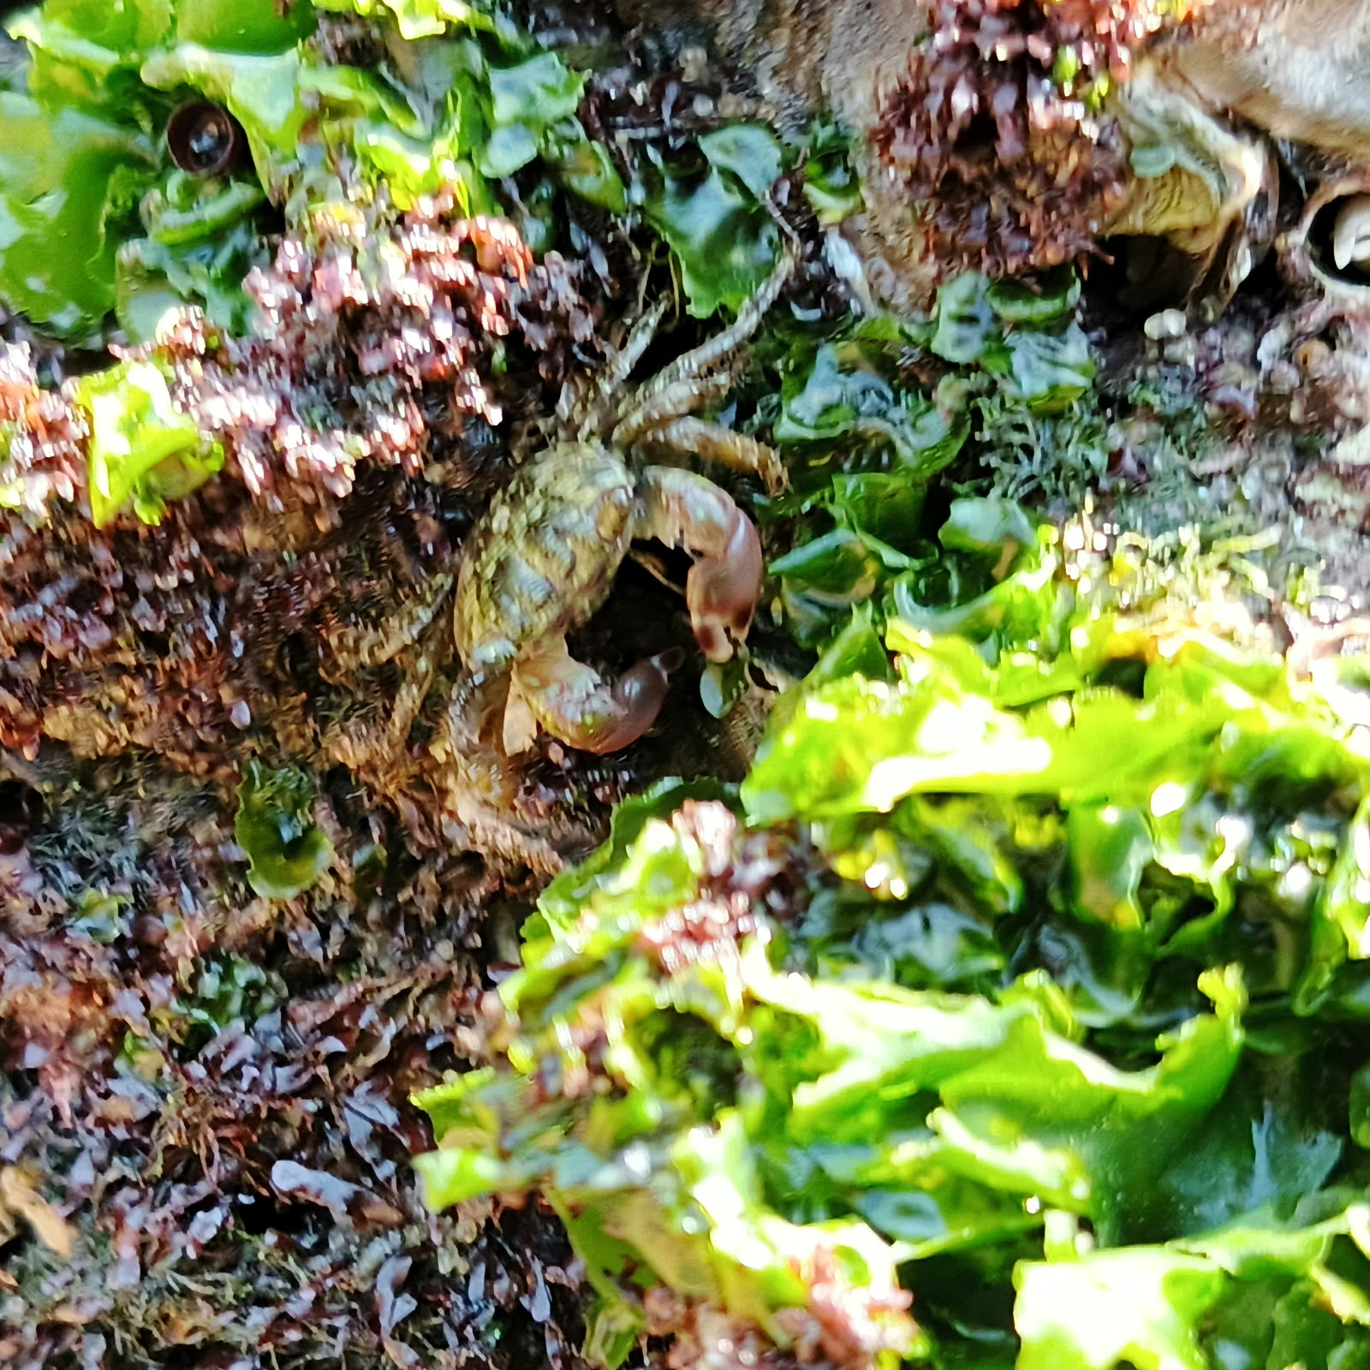
Discussão: condições em cada zona
Supralitoral
Maior exposição ao ar, à radiação
e às variações de temperatura.
Médiolitoral
Alternância de imersão e emersão.
Algas verdes e vermelhas no trecho.
Infralitoral
Submersão reduz a dessecação.
Formas maiores no relato visual.
Foto do médiolitoral. A observação do infralitoral não tem registro subaquático.
UERJ
Macroalgas da Praia Vermelha
Discussão 16/20
Notes:
Miguel. Fonte: DISCUSSÃO E CONCLUSÃO.docx e roteiro seção 3.1. Recuperada discussão por zona. No supralitoral, o grupo relata cobertura reduzida e crostas na faixa de respingos. No médiolitoral, alternância água/ar e ocorrência conjunta de verdes e vermelhas. No infralitoral, menor dessecação e relato de talos maiores e delicados. Esta última observação não tem foto subaquática. Não concluir que calcificação protege necessariamente contra perda de água.

Slide 17
Discussão: talos e condições ambientais
Talos flexíveis, foliáceos e ramificados
Podem se deformar com o movimento da água.
A tolerância à emersão depende também de outras características.
Talos crostosos e calcificados
O grupo os descreveu em trechos umedecidos por respingos.
O crescimento junto à rocha ajuda a interpretar sua exposição ao fluxo.
Formas maiores e mais delicadas
O relato do infralitoral é compatível com menor risco de dessecação.
Relações interpretativas. A atividade não testou os mecanismos de adaptação.
UERJ
Macroalgas da Praia Vermelha
Discussão 17/20
Notes:
Miguel. Fontes: DISCUSSÃO E CONCLUSÃO.docx, Resultados - macroalgas.docx e roteiro. Recuperadas relações entre formas dos talos e ambiente, com linguagem de interpretação. A flexibilidade permite deformação com a água, mas sua tolerância à exposição exige outros mecanismos. Formas crostosas têm crescimento próximo à rocha. A submersão reduz risco de dessecação, mas ondas continuam atuando. Evitar generalização de talos delicados para todo infralitoral.

Slide 18
Conclusão
Exposição ao ar e disponibilidade de água
Ajudam a interpretar a zonação das macroalgas no costão.
Maior cobertura e variedade aparente
O grupo relatou esse padrão em direção aos trechos mais úmidos.
Diferentes formas de talo no mesmo ambiente
As formas observadas permitem discutir relações com a exposição e as ondas.
UERJ
Macroalgas da Praia Vermelha
Conclusão 18/20
Notes:
Miguel. Fonte: DISCUSSÃO E CONCLUSÃO.docx, resultados e Zonação.pdf. Recuperado argumento central sobre exposição ao ar, umidade e zonação. Corrigido aumento de densidade/população para cobertura e variedade aparente, pois faltam contagens ou medidas. O infralitoral depende de relato visual, sem imagem representativa.

Slide 19
Fontes e registros
Roteiro da aula prática
Fundamentos de Biologia III. Material da disciplina.
Relatos do grupo
Zonação
Resultados: macroalgas
Discussão e conclusão
Fotografias de campo do grupo e logo UERJ fornecido
UERJ
Macroalgas da Praia Vermelha
Referências 19/20
Notes:
Fontes fornecidas pelo grupo: roteiro da aula prática, Zonação.pdf, Resultados - macroalgas.docx e Discussão e conclusão.docx. Fotos do grupo, autoria individual a confirmar. Logo fornecido pelo coordenador. Confirmar autoria/data do roteiro para referência final. Nas notas de cada slide estão as fontes e ressalvas.

Slide 20
Muito obrigado!
Muito obrigado!
Perguntas e comentários
UERJ
Macroalgas da Praia Vermelha
Encerramento 20/20
Notes:
Encerramento. Agradecer a atenção e abrir espaço para perguntas.

